Slide 1
Stres, jeho projevy, důsledky, determinanty
PhDr. Lenka Emrová, Ph.D.
8. přednáška

Slide 2
Stres v porodní asistenci
„Jaké situace na pracovišti vás nejčastěji stresují?“
„Porodní asistentka má několik rodiček najednou, jedna je v pokročilé fázi porodu, druhá vyžaduje okamžitou pozornost. Zdravotnický personál volá, že je třeba připravit sál. Tělo reaguje bušením srdce, napětím, zrychleným dýcháním – klasická stresová reakce.“

Slide 3
Stres
„Stres je to, co za stres sami považujeme.“
Stres je nespecifická fyziologická reakce organismu na jakýkoliv nárok na organismus kladený. (H. Selye, 1974, Stress without distress)
Stres je stav organismu, kdy jeho integrita je ohrožena a on musí zapojit všechny svoje schopnosti na svoji ochranu. (H. Cooper, M.H. Appley, 1969, The stress of life)
Stres je specifický vztah mezi jedincem a prostředím, který je hodnocen jako zatěžující nebo přesahující jeho zdroje a ohrožující jeho pohodu.
(Lazarus & Folkman, 1984, Stress, Appraisal and Coping)

Slide 4
Stres: je soubor reakcí organismu na vnitřní nebo vnější podněty, narušující normální chod funkcí organismu.
Stresor = podnět vyvolávající stres
STRESOR
Stres
eustres
distres
Jedná se o špatnou, zlou či dlouhodobou zátěž, která je spojena s negativně laděnými a prožívanými emočními procesy (zklamání…)
Jedná se o zátěž příjemnou radostnou a aktivizující (radostné vzrušení…)

Slide 5
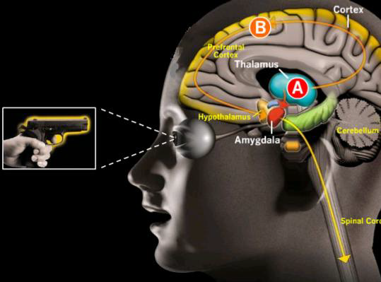
Když smysly zachytí hrozbu (ránu,
výhružný pohled, hrůzný vjem),
informace se mozkem šíří dvěma
různými cestami (zde A, B)
A zkratka, horká linka do
amygdaly. Ta zalarmuje ostatní
části mozku. Důsledkem je
úleková reakce, zpocené ruce,
zrychlený puls, vzestup TK,
výdej adrenalinu. To vše před
uvědoměním si situace
B hlavní dráha. Teprve po aktivaci
strachu se zařadí vědomá mysl.
Část senzorické informace putuje
do talamu (“processing hub“) a dál
do kůry. Ta je zpracovává a
rozhoduje, zda vyžadují alarm.
Jestliže ano, spustí amygdalu.

Slide 6
STRESOR
↓
Hodnocení situace (mozek: thalamus – amygdala – kůra)
↓
Fyziologická reakce (aktivace sympatiku)
↓
Tělesné projevy (bušení srdce, napětí, pot, dech)
↓
Emoce (strach, úzkost, vztek)
↓
Chování (boj / útěk / ztuhnutí)
Amygdala reaguje okamžitě, zatímco mozková kůra situaci vyhodnocuje vědomě.
Výsledkem je buď aktivace „boje/útěku“, nebo návrat ke klidu.
(Autor inspirace: LeDoux, 1998 – „The Emotional Brain“)

Slide 7

Stresory v porodní asistenci
neočekávaný průběh porodu
komplikace u matky nebo dítěte
komunikace s úzkostnými rodičkami
směnný provoz, nedostatek spánku
tlak na výkon, nedostatek personálu

Slide 8
Stres z fyziologického hlediska
STRESOR
HYPOTALAMUS
❶
❺
SYMPATICKÝ
NERVOVÝ
SYSTÉM
❸
DŘEŇ
NADLEDVINEK
KŮRA
NADLEDVINEK
❻
HYPOFÝZA
❹
❼
❷
Nervové impulzy
aktivují různé žlázy a
hladké svalstvo
Stresové hormony
jsou krví přenášeny do
důležitých orgánů a svalů
ÚTOK, ÚTĚK

Slide 9
Antagonistický vztah mezi sympatikem a parasympatikem
sympatikus
parasympatikus
Působí nediferencovanĕ
Rychlý nástup aktivity
Rychlý ústup aktivity
Spotřebovává zdroje
Působí diferencovanĕ
Pomalý nástup aktivity
Pomalý ústup aktivity
Uchovává zdroje
Obnovuje zdroje

Slide 10
Stres z fyziologického hlediska
STRESOR
Autonomní
nervový systém
POHOTOVOST
2-5 % ŽIVOTA
POKOJ
95-98 % ŽIVOTA
sympatický
parasympatický
Zrychluje, aktivizuje
Zpomaluje, relaxuje
Recipročně inhibované
Když je jeden stimulován,
druhý je vypnut
Srdce bije rychleji
Svaly se stáhnou
Uvolňuje se krevní
cukr a tukové složky
Zrychluje se dýchání
Zpomaluje srdce
Uvolňuje svaly
Obnovuje a udržuje
normální funkce těla

Slide 11
Funkce autonomního nervstva
Parasympaticus
zajišťuje zotavení organismu
zpomaluje srdeční činnost, snižuje krevní tlak
zužuje průdušky
zesiluje peristaltiku střev
zužuje zornice
vyvolává sekreci slin a trávících žláz
snižuje svalové napětí svěrače, konečníku a močového měchýře
zvyšuje průtok krve v kůži a břišních orgánech
zklidňuje sekreci potních žláz
zklidňuje stahy hladkých svalů a chlupů
zajišťuje akomodaci oka
způsobuje erekci vnějších pohlavních orgánů
Sympaticus
připravuje organismus k aktivitě
zvyšuje srdeční činnost, krevní tlak
rozšiřuje průdušky
zeslabuje peristaltiku střev
rozšiřuje zornice
snižuje sekreci slin
zvyšuje svalové napětí svěrače, konečníku a močového měchýře
vyvolává sekreci dřeně nadledvin
snižuje průtok krve v kůži a břišních orgánech
vyvolává sekreci potních žláz
vyvolává stahy hladkých svalů a chlupů

Slide 12
Důsledky trvalé činnosti sympaticu – civilizační choroby
Vysoký krevní tlak, infarkt, mozkové cévní příhody
Cukrovka II.stupně
Bolesti hlavy, zad
Žaludeční vředy
Kolitidy – onemocnění střev (Crohnova nemoc…)
Revmatická artritida
Snížená imunita
Alergie
Astma
Infekční choroby
Rakovina, leukémie

Slide 13
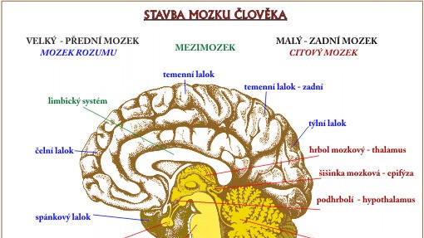

Slide 14
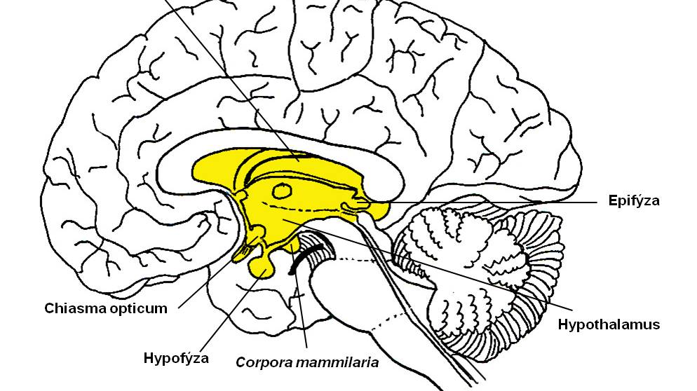

Slide 15
„Žena začne během porodu panikařit a křičet, partner je agresivní. Jaké jsou vaše první tělesné a emoční reakce?“

Slide 16
Stresové signály
Mysl
Tělo
Bušení srdce
Nechutenství
Bolesti hlavy
Nucení na močení
Bolesti v břiše – průjem
Bolesti krční
a bederní páteře
Snížená imunita
Obavy
Negativní myšlenky
Obtížné či ukvapené rozhodování
Pomatenost, zhoršený úsudek
Pocity únavy a obtíže při
soustředění
stres
Zvýšená absence, nemocnost
Osobní nehodovost, zhoršená kvalita
práce, snaha vyhnout se úkolům
Zvýšená konzumace alkoholických
nápojů, cigaret, léků
Ztráta chuti k jídlu, přejídání se
Problémy s usínáním,
Netrpělivost, agresivní
chování
Změny nálady
Nadměrné trápení
a starosti
Omezení kontaktu
s druhými lidmi
Podrážděnost a úzkostnost
Emoce
Chování

Slide 17
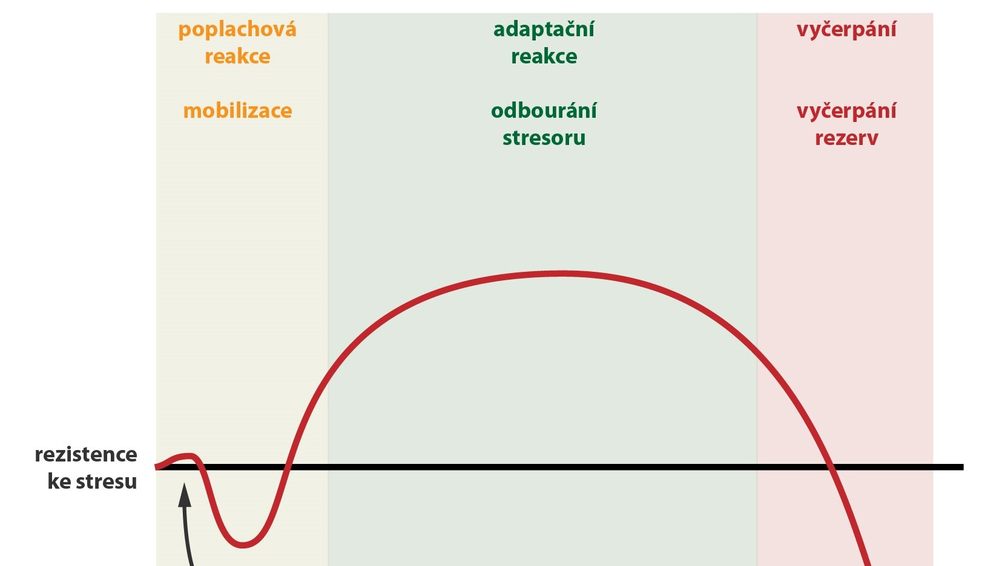
Fáze stresu
Obecný adaptační syndrom má tři v podstate stereotypní fáze (Selye, 1936, 1974 – alarm – resistance – exhaustion)
rychlou "poplachovou" reakci, která má dvě části - šokovou a protišokovou, kde se uplatňuje sympatiko adrenomedulární systém. Cílem této reakce je zmobilizovat síly v organismu k obraně. Tato reakce je velmi nehospodárná co se týče využívání energie.
rezistence
fáze exhausce či vyčerpání
  V posledních dvou se uplatňuje hypofyzárne adrenokortikální systém
nastává pokud nedojde k vyřešení stresové události ve fázích poplachu a adaptace. Dochází k vyčerpání adaptačních schopností organismu a k jeho zhroucení, což může mít podobu psychosomatického onemocnění, psychické poruchy, ale také syndromu vyhoření, deprese.

Slide 18
Druhy stresu, Lazarus & Folkman (1984) –podle trvání a způsobu hodnocení stresoru.
Akutní stres – stres je intenzivní a krátkodobý, dochází ke změnám v organismu, ale zároveň dochází k rychlému návratu ke klidu, stresová reakce doznívá a dochází k uvolnění
Anticipovaný stres – stresová pohotovost narůstá spolu s očekáváním stresoru až k silnému napětí, po exhibici stresoru postupně opadá.
Chronický stres – je dlouhodobé vystavení se stresoru, přičemž příznaky stresu mohou být méně nápadné, méně výrazné, napětí nemusí dosahovat vysokých hodnot, ale negativní dopad na organismus může být větší. U chronického stresu chybí hlavně odpočinek a nedaří se ani náhled nad situací.

Slide 19
Osobní a osobnostní determinanty zvládání stresu

Slide 20
Individuální osobnostní vlastnosti
ovlivňují naše chování, prožívání a jednání a také reakce na stres.
Často určují, jak silně a v jaké kvalitě stresovou situaci prožíváme a jaký máme životní styl, který mimo jiné ovlivňuje i náš zdravotní stav a může vést ke vzniku některých chorob.
Extroverze, introverze, labilita, stabilita, svědomitost, cílevědomost…..

Slide 21
Proaktivní a reaktivní osobnost
PROAKTIVNÍ
Proaktivita je schopnost člověka vědomě přebírat odpovědnost za reakci
Naše jednání je výsledkem našich voleb (rozhodnutí, nikoliv podmínek, které nás ovlivňují
Proaktivní člověk není vazalem svých emocí a nikdy nereaguje zkratkově
Nesvaluje vinu na okolí, situace či lidi
Jako lidé se rodíme vysoce proaktivní, ale vlivem okolností a stresových situací tuto schopnost ztrácíme
REAKTIVNÍ
Reaktivní lidé umožnili, aby byli životem ovládáni, protože chápou život jako funkci podmíněnosti a podmínek: př. když je hezky, cítím se dobře
Reaktivní lidé jsou závislí na očekávání druhých, jsou závislí na zpětné – jak je budou druzí hodnotit, př. hodnocení přes hodnocení druhých
Reaktivní lidé jsou ovládáni pocity druhých a okolnostmi, př. moje pohoda je závislá na chování druhého
Reaktivní lidé si přivlasťnují problémy svého okolí a přebírají za ně zodpovědnost, př. Jak se budou druzí cítit

Slide 22
Proaktivní a reaktivní osobnost
Proaktivní jazyk:
  Zkusme se na to podívat jinak
  Jsem ochoten
  Chci se dohodnout
  Můj úhel pohledu je ten a ten
  Vidím to takto
Reaktivní jazyk:
Takový jsem
Nejsem zvyklý/jsem zvyklý
Nic s tím nemohu udělat
Nejde mi to
Okolnosti mě nutí
Nestíhám
Musím
To se může stát jen mně

Slide 23
Chování typu A
Friedman a Rosenman (1959, 1961) rozlišili typy chování:
Osobnosti s chováním typu A se vyznačují:
  vysokou hladinou ctižádostivosti, soutěživosti, průbojnosti, agresivity,
  Osoby tohoto typu jsou vysoce zaujaty svým povoláním a zanedbávají ostatní oblasti života,
  jsou agresivní, byť se projevy agresivity snaží potlačit,
  netrpělivostí, neklidem,
  mají napětí obličejových svalů,
  výbušnou důraznou řeč,
  chronickým nedostatkem času, který vede ke zrychlování všech motorických i psychických aktivit
  Vysokou mírou kontroly
Je u nich vyšší výskyt onemocnění ischemickou chorobou srdeční (ISCH)
„Přetížení, soutěživost – chce vše zvládnout perfektně, často vyhoří.“

Slide 24
Chování typu B
Osobnost s chováním typu B, je charakterizována opaky, opozicemi uvedených osobnostních rysů typu A.
Podobně byl rozdělen typ B na:
typ relaxovaný, který je v souvislosti se stresem projektivní,
typ stísněný, u něhož se projevuje vyšší riziko v náchylnosti k onemocnění.

Slide 25
Chování typu C
Ve vztahu k nemoci a zdraví byly ve stejné době, tedy na přelomu 50. a 60. let 20. století, klasifikovány čtyři osobnostní typy chování typu C (tzv. „C – personality“), které byly zkoumány zejména v souvislosti s rakovinou a nádorovými onemocněními.
Chování typu C podle Baltrusche a kol. , 1985 je charakterizováno především:
tendencí potlačovat negativní emoce;
neschopností vyjadřovat emoce – zejména hněv;
vyhýbáním se konfliktům;
tzv. „harmonizujícím chováním“;
silně vyjádřenou sociální desirabilitou a sociální konformitou.
„Potlačuje hněv, snaží se vyhovět všem – riziko psychosomatických potíží.“

Slide 26
Chování typu D
Nejnověji je intenzivněji zkoumána náchylnost ke kardiovaskulárním chorobám u tzv. osobnostního typu D.
Pojem pochází od belgického psychologa J.Denolleta (1991)
D znamená „distressed “, a osoby typu D jsou charakterizované tendencí k prožívání negativních emocí a současně k potlačování exprese těchto emocí a souvisejícího chování v sociální interakci.
Tendence prožívat negativní emoce a tendence k sociální inhibici
Vede ke zvýšenému riziku kardiovaskulárních onemocnění

Slide 27
Osobnostní determinanty stresu
Resilience – Rutter (1985), Masten (2001)
Hardiness – Kobasa (1979)
Sense of coherence (SOC) – Antonovsky (1979)
Locus of control – Rotter (1966)
Self-efficacy – Bandura (1977, 1997)
Optimismus/pesimismus – Scheier & Carver (1985)
Sebehodnocení – Rosenberg (1965)
Humor jako coping – Lefcourt & Martin (1986)

Slide 28
Resilience
vyjadřuje odolnost, pružnou, elastickou a houževnatou nezdolnost či nezlomnost
pružnost návratu systému k původním podmínkám, aniž by došlo k jeho deformaci
schopnost získat zpět síly, zotavit se a pružně se vrátit do původní podoby

Slide 29
Koncepce hardiness
Tendence spoléhat se na vlastní síly a využívat všech vnitřních kapacit a rezerv, plně se oddávat prováděným činnostem.
Životní změny pro jedince neznamenají v prvé řadě překážky, ale jsou vnímány jako inspirující, vzrušující a smysluplné události. Jsou si plně vědomi vlastních schopností ve smyslu kompetence ovládat a řídit události, které se odehrávají v jejich životech
Přijmu odpovědnost, mám své prožívání pod kontrolou, překážku vnímám jako výzvu, příležitost

Slide 30
Sense of coherence
konstrukt soudržnosti osobnosti (SOC)
SOC je definován jako „trvalá tendence vidět svět jako více či méně uspořádaný, předvídatelný a kontrolovatelný“
integrita (ucelenost) osobnosti - posílení
dezintegrace (rozpad) osobnosti - oslabení
Nejvíce záleží na postoji k životu
Záleží na soudržnosti skupiny (rodiny) a soudržnosti osobnost
ROZUMĚT DÁVAT SMYSL ZVLÁDNOUT

Slide 31
Místo kontroly – Locus of control
Má-li člověk tzv. „vnitřní místo kontroly“ znamená to, že má důvěru ve vlastní síly při zvládání skutečností, událostí, a že se domnívá, že má vliv na výsledky těchto událostí.
Naopak „vnější místo kontroly“ znamená, že jedinec pociťuje, že jeho vlastní osobní síla má minimální vliv na výsledky událostí. Skutečnosti kolem něj jsou ovládány osudem, náhodou anebo jinými, mocnějšími lidmi.

Slide 32
Self – efficacy (sebeúčinnost, osobní zdatnost)
přesvědčení jedince, že je schopen dosáhnout cílů, které si předsevzal.
MŮŽU TO ZKUSIT a POVEDE SE TO
V řadě studií se ukázalo, že tato charakteristika je mimořádně dobrým obranným faktorem proti stresu. Zmíněná charakteristika úzce koreluje např. s kvalitou života, úspěšným zvládáním těžkostí, zanecháním kouření či pití alkoholu apod.

Slide 33
Optimismus a pesimismus
dispoziční optimismus = osobnostní charakteristika lidí, kteří obecně očekávají, že výsledek dění, jehož jsou účastni, bude kladný.
tzv. naučený pesimismus. Tito lidé hodnotí události jako přesahující jejich síly, bez možnosti je změnit.
Příčiny stresových situací vidí převážně sami v sobě, v kvalitách své osobnosti, nikoli v působení vnějších okolností, a nevidí naději na úspěšné zvládnutí této situace.

Slide 34
Kladné sebehodnocení selfesteem
schopnost vidět sebe sama s určitým odstupem tak, jak vidíme druhého člověka, a zároveň se popsat a ohodnotit, což je spojeno s mnoha kladnými a negativními emocemi.
Lidé s vysokou mírou sebehodnocení jsou zvídavější, odvážněji se seznamují s novými informacemi i pohledy na skutečnost, jsou důvěřivější, spokojenější a mají méně vnitřních konfliktů. Jsou asertivnější, ne však agresivní. Kladou si poměrně vysoké cíle, obvykle jsou úspěšnější a častěji dosahují cílů, které si stanovili, což opět zvyšuje míru jejich sebehodnocení. Jsou též výrazněji přesvědčeni o tom, že jejich skutečný stav je blízký ideálu jejich „já“.

Slide 35
Smysluplnost života a smysl pro humor
Antonovsky (1979) ve svých studiích zjistil, že lidé, kteří mají pro co žít, mají víru, a lidé, kteří mají smysl pro humor, lépe zvládají životní těžkosti.
Podstata blahodárnosti humoru a vůbec optimismu na lidský organismus spočívá ve změněném úhlu pohledu na problém

Slide 36
Zvládání stresu
Copingové strategie

Slide 37
Coping
„Coping znamená kognitivní a behaviorální úsilí zaměřené na zvládnutí specifických vnějších a/nebo vnitřních požadavků, které jsou hodnoceny jako náročné nebo přesahující zdroje jedince.“
(Lazarus & Folkman, 1984)
„snaha zvládat podmínky, které vyžadují anebo přesahují míru adaptačních schopností jedince
COPINGOVÉ STRATEGIE = ZPŮSOBY, JAKÝMI SE SNAŽÍME ZVLÁDAT STRES
„Zvládáním (kopinkem) se rozumí snaha
  intrapsychická (vnitřní)
  interpsychická - zaměřená na určitou činnost – řídit, tolerovat, redukovat a minimalizovat vnitřní i vnější požadavky

Slide 38
Rozdělení reakcí na zátěž
Jiří Mareš navrhuje rozdělení reakcí jedince na zátěž
reakce stresové či obranné - chování nevědomé
reakce zvládací, které jsou vědomým reagováním člověka na stresovou situaci (Mareš, 2001).
Při volbě copingové strategie je třeba brát v úvahu tři oblasti:
Myšlenkovou (kognitivní)
Emocionální (citovou)
Volní, projevující se chováním (činností)

Slide 39
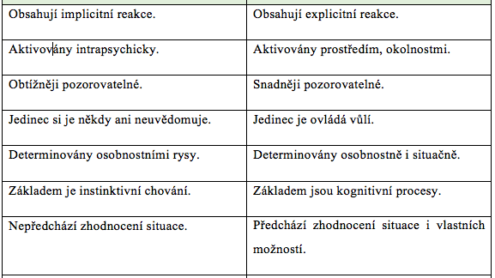

Slide 40
Obranné mechanismy
Techniky řešení stresových situací
agresivní
úniková
další
přímá agrese
prostý únik
popření
nepřímá agrese
regrese
autoagrese
únik do nemoci
projekce
únik do fantazie
kompenzace
vytěsnění
únik do samoty
racionalizace
bagatelizace
egocentrismus
identifikace

Slide 41
Jak mozek hodnotí situaci
STRESOR
↓
PRIMÁRNÍ HODNOCENÍ (Je situace ohrožující?)
↓
SEKUNDÁRNÍ HODNOCENÍ (Mám zdroje, jak to zvládnu?)
↓
ZVLÁDÁNÍ (coping) → výsledek: úspěšné × neúspěšné
↓
PŘEHODNOCENÍ (co se změnilo, jak to zvládám nyní?)

Slide 42
Lazarusovo pojetí
Lazarus položil ve svém pojetí zvládání stresu důraz na myšlenkové zpracování toho, co se děje:
Primární myšlenkové hodnocení (primary appraisal):
  První fáze styku se stresorem představuje pro jedince šok.
  Člověk zvažuje význam určité události s ohledem na to, jak moc ho ohrožuje.
  Toto posouzení je subjektivní, neexistuje žádné obecné kritérium rozlišující, zda je pro konkrétního jedince situace ohrožující, zatěžující.
  V této fázi je důležité, zda člověk považuje situaci za ovlivnitelnou (changeable) nebo neovlivnitelnou.

Slide 43
Lazarusovo pojetí
Sekundární hodnocení (secondery appraisal):
Tato fáze má kognitivní charakter, člověk hodnotí a aktivuje možnosti, které má a které by mohly pomoci při zvládání toho, co ho ohrožuje (přehled „zbraní“ a jejich účinnosti).
  Člověk si klade otázku: „Co mohu v dané situaci dělat?“ Hledá dostupné zdroje zvládání.
  Patří sem
    zdroje fyzické (zdraví, vitalita),
    zdroje psychologické (schopnosti, dovednosti),
    zdroje sociální (vztahy k druhým lidem – tzv. social resources, social support, pomoc odborníků),
    zdroje materiální.

Slide 44
Lazarusovo pojetí
Třetí fází hodnocení je „přehodnocování situace“. Člověk reflektuje předchozí kroky. Je třeba vědět, co se v důsledku použité strategie změnilo a podle toho je třeba měnit strategie

Slide 45
Studijní literatura
Selye, H. (1974). Stress without distress. Philadelphia: Lippincott.
Lazarus, R. S., & Folkman, S. (1984). Stress, Appraisal, and Coping. New York: Springer.
Antonovsky, A. (1979). Health, Stress and Coping. San Francisco: Jossey-Bass.
Kobasa, S. C. (1979). Stressful life events, personality, and health. Journal of Personality and Social Psychology, 37(1), 1–11.
Mareš, J. (2001). Psychologie pro učitele. Praha: Portál.
Bandura, A. (1997). Self-efficacy: The exercise of control. New York: W.H. Freeman.
Denollet, J. (2005). DS14: Standard assessment of negative affectivity, social inhibition, and Type D personality. Psychosomatic Medicine, 67(1), 89–97.
Rutter, M. (1985). Resilience in the face of adversity. British Journal of Psychiatry, 147, 598–611.
Cooper, C. L., & Dewe, P. J. (2004). Stress: A brief history. Oxford: Blackwell.

